Slide 1
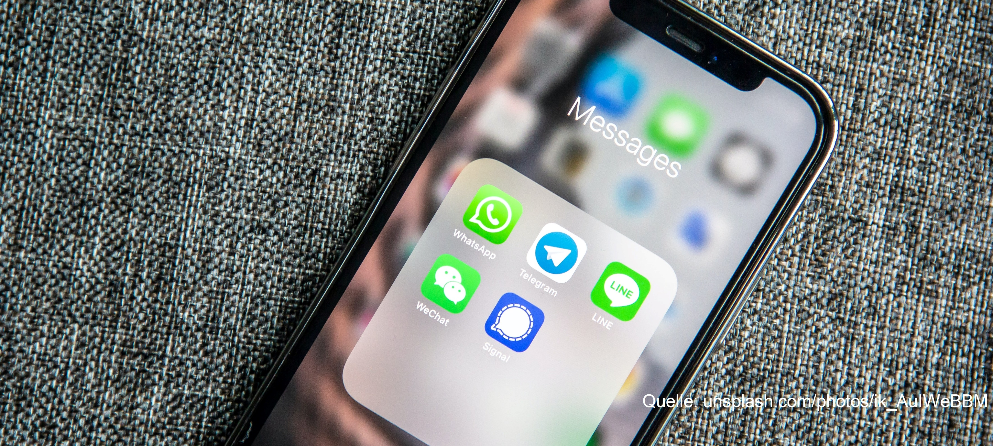


Künstliche Intelligenz im Alltag: Wortvorschläge am
Smartphone
Einführung in die Problemstellung

Slide 2
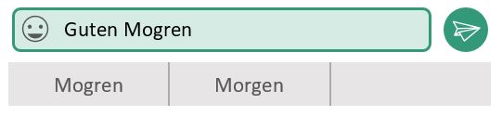
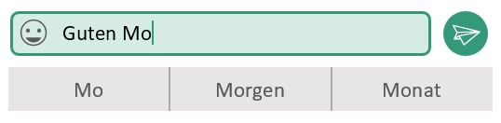
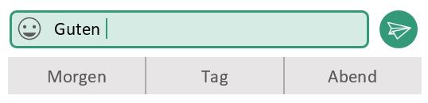
Eingabehilfen auf mobilen Endgeräten
Welche Eingabehilfen am Handy oder Tablet kennt ihr?
Autokorrektur
Wortvervollständigung
Wortvorschläge

Slide 3
Wozu Wortvorschläge?
als Eingabehilfe beim Smartphone oder bei der Suchanfrage im Webbrowser
  Weniger Zeit beim Tippen
  Weniger Fehler beim Tippen
für die Spracherkennung
für die Schriftenerkennung
für das maschinelle Übersetzen
für Chat Bots
Assistenzsystem für Menschen mit verbalen und motorischen Schwächen

Slide 4
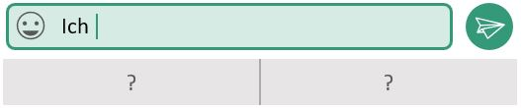
Wortvorschläge | ein Beispiel
Ich mag Physik. Ich mag Sport. Ich liebe Mathe.

Slide 5
Wortvorschläge | ein Beispiel
Ich mag Physik. Ich mag Sport. Ich liebe Mathe.

Slide 6
Wortvorschläge | ein Beispiel
Ich mag Physik. Ich mag Sport. Ich liebe Mathe.
| 6

Slide 7
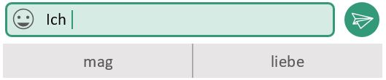
Wortvorschläge | ein Beispiel
Ich mag Physik. Ich mag Sport. Ich liebe Mathe.
| 7

Slide 8
Modellierungskreislauf
Reales Problem
Vereinfachtes Problem
Wortvorschläge für mehrere Millionen Wörter
vereinfachen
Wortvorschläge für kleinen Beispieldatensatz
Keine Groß- und Kleinschreibung beachten
Nur das letzte Wort beeinflusst die Vorhersage
interpretieren
mathematisch beschreiben
Mathematische Lösung
Mathematisches Modell
berechnen

Slide 9
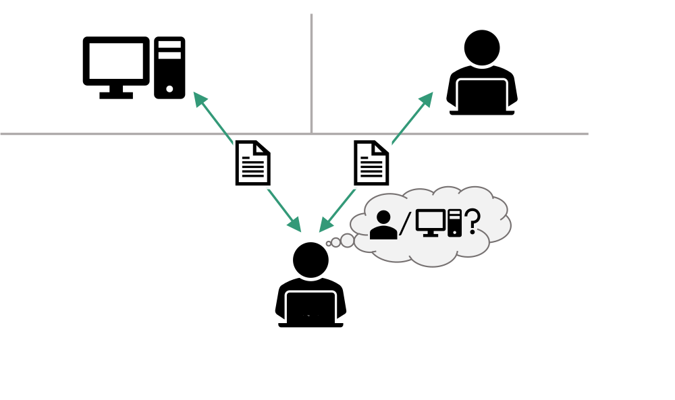
Was hat das Generieren von Wortvorschlägen mit künstlicher Intelligenz zu tun?
Turing-Test 1950 von Alan Turing
Notes:
Derzeit ist das Thema „künstliche Intelligenz“ in aller Munde. So neu ist dieses Forschungsgebiet allerdings nicht. Schon 1950 untersuchte Alan Turing die Frage, ob eine Maschine denken kann. Er hat einen Test vorgeschlagen mit dem man dieser Frage auf den Grund gehen könnte. Eine Maschine hatte den Test bestanden, wenn ihr menschliches Gegenüber in einer schriftlichen Unterhaltung nicht erkennen konnte, ob die Antworten von einem Menschen oder einem Computer stammten. Der Begriff „künstliche Intelligenz“ wurde erst Jahre später auf einer Konferenz zu diesem Themengebiet von Prof. John Mc Carthy vorgeschlagen.

Slide 10
Was hat das Generieren von Wortvorschlägen mit künstlicher Intelligenz zu tun?
Künstliche Intelligenz
Maschinelles Lernen

Slide 11
Maschinelles Lernen
Regelbasiertes Verfahren
Feste Regeln
z.B. Schlage nach dem Wort "Guten" die Wörter "Tag" und "Morgen" vor
→ eine solche Regel müsste für jedes Wort aufgestellt werden
Maschinelles Lernen
Lernen von Daten
z.B. Wahrscheinlichkeit, dass ein Wort nach den geschriebenen Wörtern auftritt, aus gegebenen Textdaten ermitteln
| 11

Slide 12

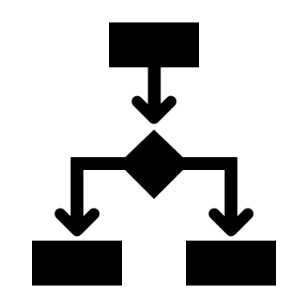


Ziel und Ablauf
Ziel: Entwicklung eines eigenen Sprachmodells zur Wortvorhersage!
Ablauf:
Ein Sprachmodell auf einem kleinen Trainingsdatensatz entwickeln.
Die Erstellung des Sprachmodells automatisieren.
Das Sprachmodell erproben, seine Grenzen erkunden und Verbesserungsideen sammeln.
Kritisch reflektieren: Wie beeinflussen Sprachmodelle unsere Gesellschaft?

Slide 13
Künstliche Intelligenz im Alltag: Wortvorschläge am
Handy
Besprechung nach Aufgabe 1 und 2

Slide 14
Ein erstes Sprachmodell
Mit Hilfe von Übergangsgraphen…
$$\frac{1}{2}$$
Pizza
$$1$$
Jeder
$$1$$
mag
Pom-mes
sehr
$$\frac{1}{4}$$
$$\frac{1}{2}$$
$$1$$
$$\frac{1}{4}$$
Ich
hasse
$$1$$
Rosen-kohl
$$\frac{1}{2}$$
$$\frac{1}{2}$$
Eis-creme
liebe
Burger
$$\frac{1}{2}$$
Notes:
Aufgabe 2

Slide 15
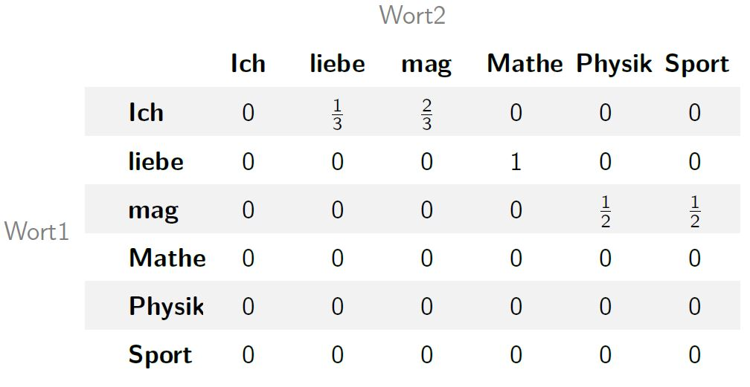
Ein erstes Sprachmodell
… und mit Hilfe von Übergangstabellen
Notes:
Aufgabe 1

Slide 16
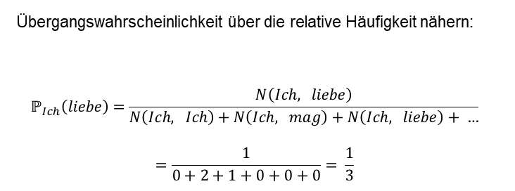
Übergangswahrscheinlichkeit
Ich mag Physik. Ich mag Sport. Ich liebe Mathe.
Übergangswahrscheinlichkeit über die relative Häufigkeit nähern:
$$ℙ_{Ich}\left(liebe\right)=\frac{N\left(Ich, liebe\right)}{N\left(Ich, Ich\right)+N\left(Ich, mag\right)+N\left(Ich, liebe\right)+ …}=\frac{1}{0+2+1+0+0+0}= \frac{1}{3}$$

Slide 17

Trainingstexte als Stichprobe der deutschen Sprache
Jahre
eine
auf
die
Liebe
in
ein
der
zu
ist
Frau
es
und
er
von
sich
das
nicht
den
sie
mit
Zeit
ich
dass
Mann
Leben
Notes:
Wenn wir die relativen Häufigkeiten für die Vorhersage des nächsten Wortes nutzen, treffen wir implizit die folgende Modellannahme: Die relativen Häufigkeiten im Trainingsdatensatz spiegeln die Wahrscheinlichkeiten des Auftretens der Wörter im Sprachgebrauch wider. Wir nennen diese Wahrscheinlichkeit, mit der ein Wort nach einem bereits getippten Wort auftritt, Übergangswahrscheinlichkeit. Diese Übergangswahrscheinlichkeit kann durch die relative Häufigkeit der Wortsequenzen im Text genau genommen nur näherungsweise berechnet werden, da die Auftretenshäufigkeit sehr stark vom vorliegenden Text abhängt. In unserem Beispiel wird die Übergangswahrscheinlichkeit von "mag" zu "Rosenkohl" auf Null festgelegt, obwohl eine solche Wortkombination im Sprachgebrauch sicherlich vorkommen kann. Ziel ist es deshalb, sehr große Textgrundlagen zu nutzen, um die Schätzung möglichst verlässlich zu machen. Je größer unser Trainingsdatensatz ist und je häufiger wir somit einzelne Wortsequenzen beobachten, desto besser können wir Zusammenhänge in der Sprache durch unser Modell beschreiben.
Um möglichst gute Vorschläge machen zu können, ist es daher notwendig, einen großen Trainingsdatensatz zu verwenden.
Da es jedoch bei großen Datensätzen zu aufwendig wäre, die Übergangswahrscheinlichkeiten manuell zu bestimmen, muss diese Berechnung automatisiert werden. Dafür entwickeln wir eine allgemeine Formel für die Berechnung der Übergangswahrscheinlichkeit.

Slide 18

Trainingstexte als Stichprobe der deutschen Sprache
Jahre
eine
auf
die
Liebe
in
ein
der
zu
ist
Frau
es
und
er
von
sich
das
nicht
den
sie
mit
Zeit
ich
dass
Mann
Leben
$ℙ_{mag}\left(Rosenkohl\right)=0$ ?
Notes:
Wenn wir die relativen Häufigkeiten für die Vorhersage des nächsten Wortes nutzen, treffen wir implizit die folgende Modellannahme: Die relativen Häufigkeiten im Trainingsdatensatz spiegeln die Wahrscheinlichkeiten des Auftretens der Wörter im Sprachgebrauch wider. Wir nennen diese Wahrscheinlichkeit, mit der ein Wort nach einem bereits getippten Wort auftritt, Übergangswahrscheinlichkeit. Diese Übergangswahrscheinlichkeit kann durch die relative Häufigkeit der Wortsequenzen im Text genau genommen nur näherungsweise berechnet werden, da die Auftretenshäufigkeit sehr stark vom vorliegenden Text abhängt. In unserem Beispiel wird die Übergangswahrscheinlichkeit von "mag" zu "Rosenkohl" auf Null festgelegt, obwohl eine solche Wortkombination im Sprachgebrauch sicherlich vorkommen kann. Ziel ist es deshalb, sehr große Textgrundlagen zu nutzen, um die Schätzung möglichst verlässlich zu machen. Je größer unser Trainingsdatensatz ist und je häufiger wir somit einzelne Wortsequenzen beobachten, desto besser können wir Zusammenhänge in der Sprache durch unser Modell beschreiben.
Um möglichst gute Vorschläge machen zu können, ist es daher notwendig, einen großen Trainingsdatensatz zu verwenden.
Da es jedoch bei großen Datensätzen zu aufwendig wäre, die Übergangswahrscheinlichkeiten manuell zu bestimmen, muss diese Berechnung automatisiert werden. Dafür entwickeln wir eine allgemeine Formel für die Berechnung der Übergangswahrscheinlichkeit.

Slide 19
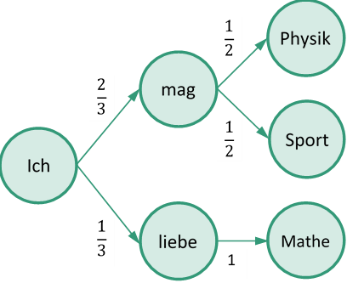
Modellierungskreislauf
Reales Problem
Vereinfachtes Problem
Wortvorschläge für mehrere Millionen Wörter
vereinfachen
Wortvorschläge für kleinen Beispieldatensatz
interpretieren
mathematisch beschreiben
Mathematische Lösung
Mathematisches Problem
berechnen
Ermitteln der Übergangs-wahrscheinlichkeiten

Slide 20
Modellierungskreislauf
Reales Problem
Vereinfachtes Problem
Wortvorschläge für mehrere Millionen Wörter
vereinfachen
Wortvorschläge für kleinen Beispieldatensatz
interpretieren
mathematisch beschreiben
Mathematische Lösung
Mathematisches Problem
berechnen
Übergangstabelle
Ermitteln der Übergangs-wahrscheinlichkeiten

Slide 21
Künstliche Intelligenz im Alltag: Wortvorschläge am
Handy
Besprechung nach Aufgabe 3

Slide 22

Eine allgemeine Formel für die Übergangswahrscheinlichkeit
$$ℙ_{Wort1}\left(\text{W}\text{ort} \text{2} \right)=\frac{N\left(Wort1 , Wort2\right)}{N\left(Wort 1, beliebiges Wort\right)}$$
Notes:
Aufgabe 3

Slide 23
Modellierungskreislauf
Reales Problem
Vereinfachtes Problem
Wortvorschläge für mehrere Millionen Wörter
vereinfachen
Wortvorschläge für kleinen Beispieldatensatz
interpretieren
mathematisch beschreiben
Mathematische Lösung
Mathematisches Problem
berechnen
Übergangstabelle
Ermitteln der Übergangs-wahrscheinlichkeiten

Slide 24
Künstliche Intelligenz im Alltag: Wortvorschläge am
Handy
Besprechung nach Aufgabe 4

Slide 25
Modellierungskreislauf
Reales Problem
Vereinfachtes Problem
Wortvorschläge für mehrere Millionen Wörter
vereinfachen
Wortvorschläge für kleinen Beispieldatensatz
interpretieren
Verbesserungen?
mathematisch beschreiben
Mathematische Lösung
Mathematisches Problem
berechnen
Übergangstabelle
Ermitteln der Übergangs-wahrscheinlichkeiten

Slide 26
Ein erstes Sprachmodell
Welche Probleme konntet ihr feststellen?
Für Wortvorgeschichten die nicht im Datensatz auftauchen, kann kein nächstes Wort vorgeschlagen werden.
Die Wortvorschläge hängen nur vom vorherigen Wort ab und nicht vom erweiterten Satzkontext.

Slide 27
Ein erstes Sprachmodell
Welche Lösungsideen habt ihr?
Für Wortvorgeschichten die nicht im Datensatz auftauchen, kann kein nächstes Wort vorgeschlagen werden.
  Nicht auf die Wortvorgeschichte achten und das global häufigste Wort vorschlagen.
  Einen größeren Trainingsdatensatz verwenden.
Die Wortvorschläge hängen nur vom vorherigen Wort ab und nicht vom erweiterten Satzkontext.
  Die Wortvorgeschichte erweitern.

Slide 28
Kritische Diskussion
Wie beeinflussen Sprachmodelle unsere Gesellschaft? Welche Probleme können bei der Entwicklung oder bei der Nutzung auftreten?
Notes:
Digitale Post-Its zum Beispiel mit dem online Tool oncoo möglich

Slide 29
Kritische Diskussion
Wie beeinflussen Sprachmodelle unsere Gesellschaft? Welche Probleme können bei der Entwicklung oder bei der Nutzung auftreten?
Beeinﬂussen Texteingabesysteme das Schreibverhalten? In welcher Art? Ist die Einﬂussnahme den Nutzer:innen bewusst?
Wie viel Energieverbrauch darf für innovative Forschung an Sprachmodellen in Kauf genommen werden?
Können Assistenzsysteme Vorurteile verstärken und diskriminierend sein? Wie kann dagegen vorgegangen werden? Sollte dagegen vorgegangen werden?

Slide 30

Kritische Diskussion: Beeinﬂussung durch Assistenzsysteme
Studie zum Einﬂuss von intelligenten Systemen am Beispiel von Restaurant Kritiken zeigt:
Personen, die mit positiv verzerrten Vorschlägen für die Texteingabe konfrontiert wurden, schreiben mehr positive Bewertungen als Personen, die negativ-verzerrte Vorschläge bekommen.¹
¹ K. C. Arnold, K. Chauncey, and K. Gajos. Sentiment Bias in Predictive Text Recommendations Results in Biased Writing. Proceedings of Graphics Interface 2018, S. 42 - 49,2018. doi: 10.20380/GI2018.07

Slide 31

Kritische Diskussion: Ressourcenverbrauch
GPT-3, eines der bekanntesten und fortschrittlichsten Sprachmodelle, benötigt während eines einzigen Trainings schätzungsweise so viel Energie wie 126 Dänische Haushalte im Jahr und verbraucht dabei so viel CO2 wie eine Autofahrt über 700.000 Kilometer.²
²University of Copenhagen, Faculty of Science. Students develop tool to predict the carbon footprint of algorithms, 2020, https://science.ku.dk/english/press/news/2020/students-develop-tool-to-predict-the-carbon-footprint-of-algorithms/,[14.09.2021]

Slide 32

Kritische Diskussion: Diskriminierung durch Assistenzsysteme
Der selbstlernende Chat Bot Tay von Microsoft wurde durch das Lernen mit Texten von Twitter Nutzern und Nutzerinnen mit diskriminierenden Inhalten konfrontiert und erzeugte dadurch rassistische, antisemitische und sexistische Antworten.³
³ K. C. Arnold, K. Chauncey, and K. Gajos. Sentiment Bias in Predictive Text Recommendations Results in Biased Writing. Proceedings of Graphics Interface 2018, S. 42 - 49,2018. doi: 10.20380/GI2018.07

Slide 33

Rückblick
Ziel: Entwicklung eines eigenen Sprachmodells zur Wortvorhersage!
Ablauf:
Ein Sprachmodell auf einem kleinen Trainingsdatensatz entwickeln.
Die Erstellung des Sprachmodells automatisieren.
Das Sprachmodell erproben, seine Grenzen erkunden und Verbesserungsideen sammeln.
Kritisch reflektieren: Wie beeinflussen Sprachmodelle unsere Gesellschaft?

